Slide 2
Rendición de Cuentas I Trimestre 2020 (Enero- Febrero y Marzo)

Slide 3
TABLA DE CONTENIDO

Slide 5
CARACTERIZACION POBLACIONAL MALLAMAS EPS-I 2020. I TRIMESTRE

Slide 8
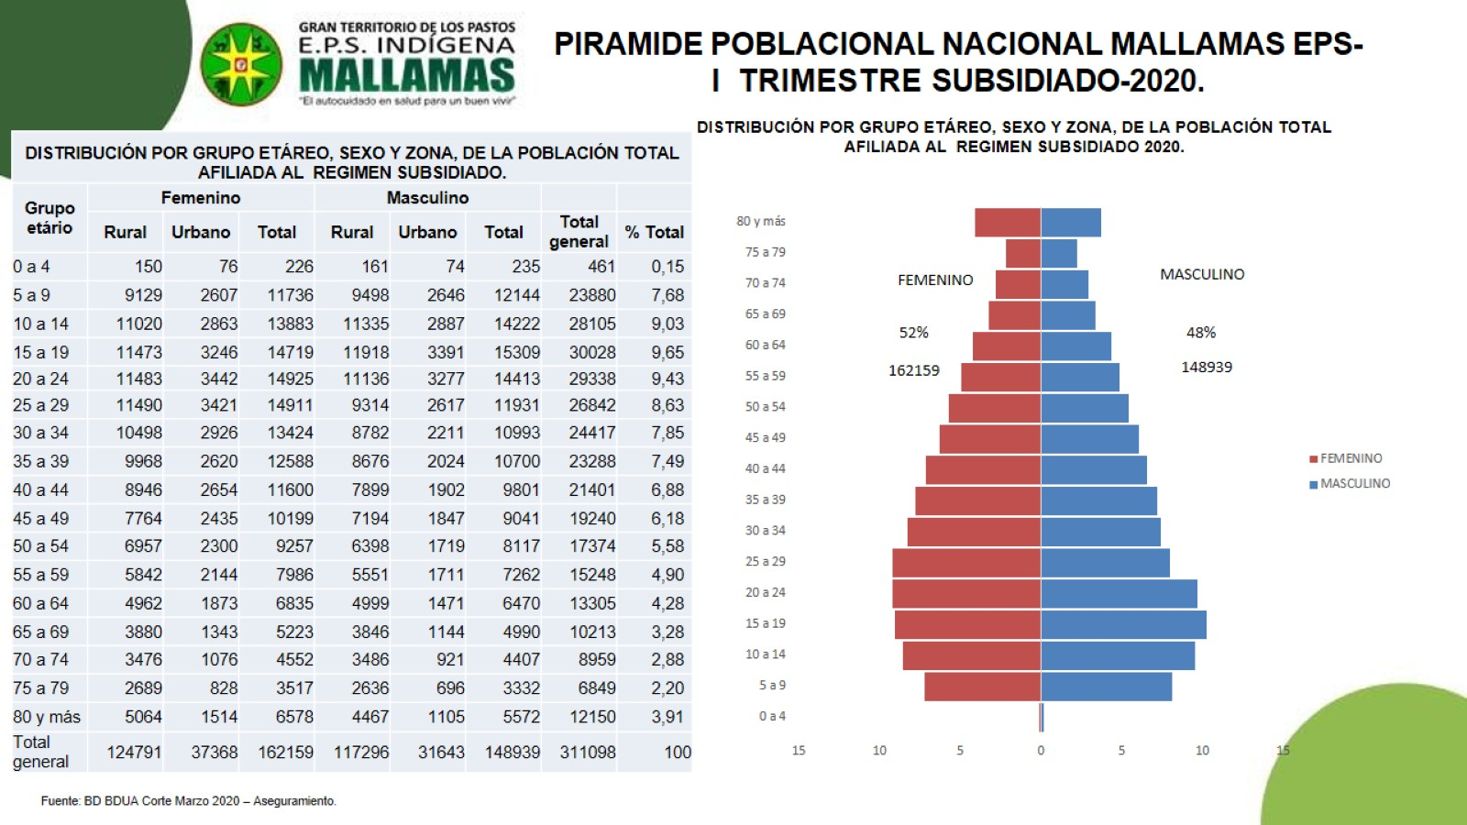
PIRAMIDE POBLACIONAL NACIONAL MALLAMAS EPS-
I TRIMESTRE SUBSIDIADO-2020.

Slide 12
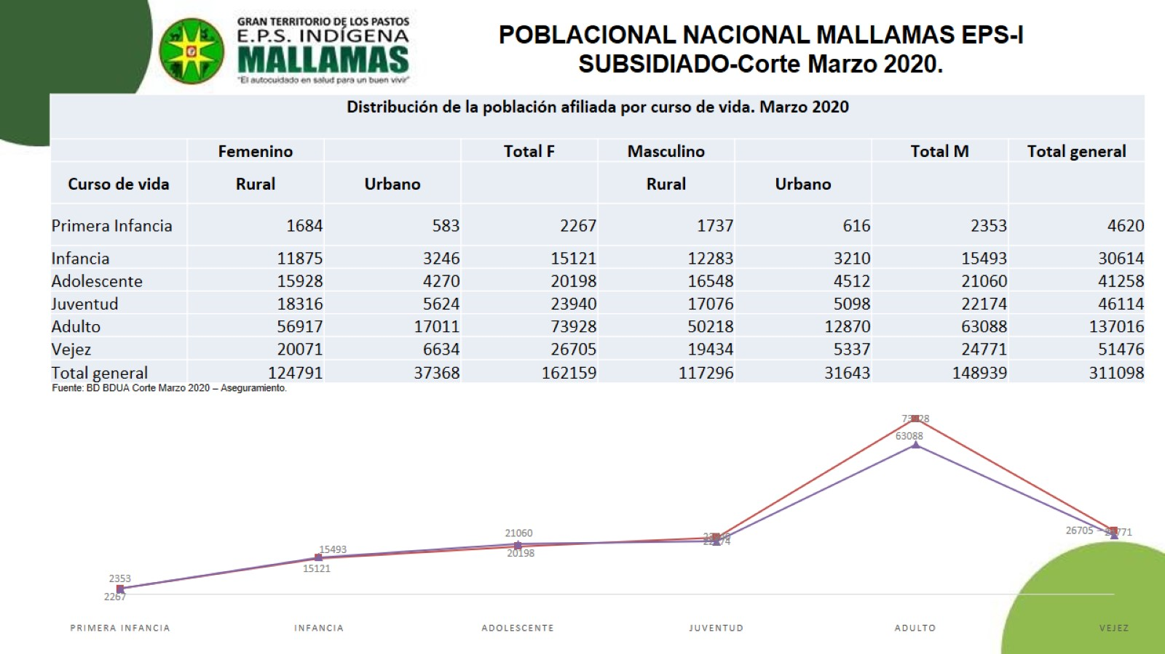
POBLACIONAL NACIONAL MALLAMAS EPS-I
SUBSIDIADO-Corte Marzo 2020.

Slide 13
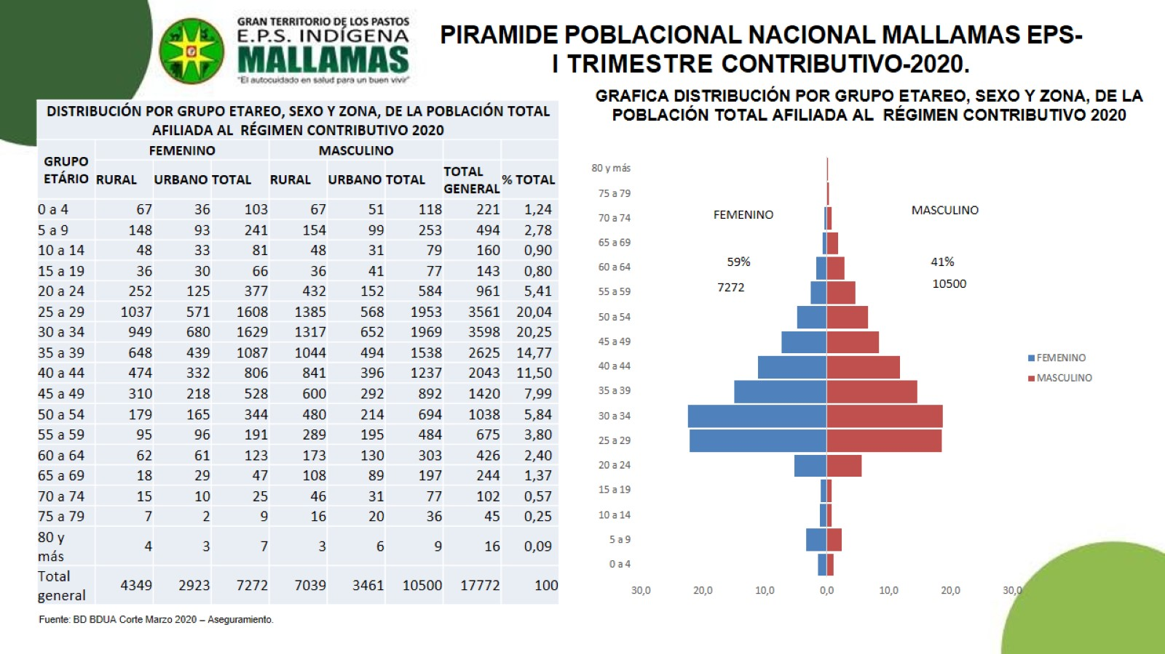
PIRAMIDE POBLACIONAL NACIONAL MALLAMAS EPS-
I TRIMESTRE CONTRIBUTIVO-2020.

Slide 15
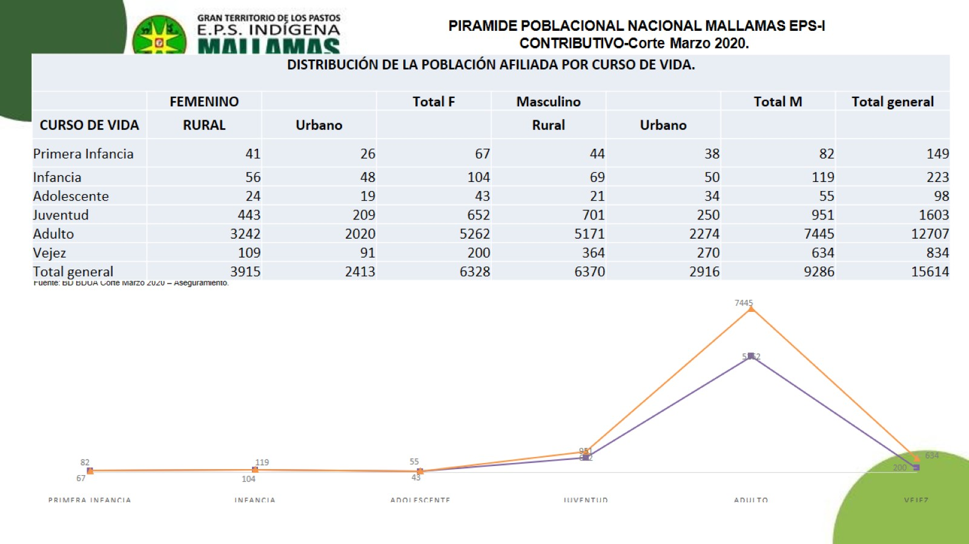
PIRAMIDE POBLACIONAL NACIONAL MALLAMAS EPS-I
CONTRIBUTIVO-Corte Marzo 2020.

Slide 20
Indicadores Sistema Obligatorio de Garantía de Calidad

Slide 22
En los gráficos podemos observar los tiempos de espera para la asignación de citas por las diferentes especialidades médicas, para las cuales es importante tener presente que en algunos casos la demanda del servicio supera la oferta de profesionales conllevando a que los días sean más prolongados.

Slide 29
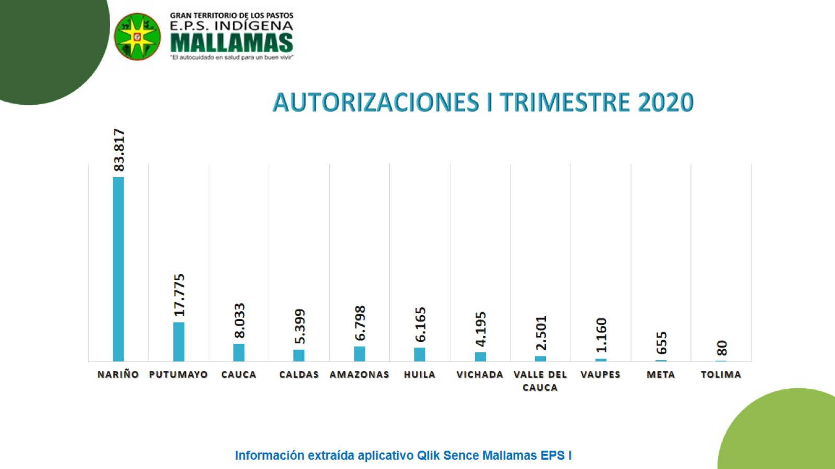

Slide 33
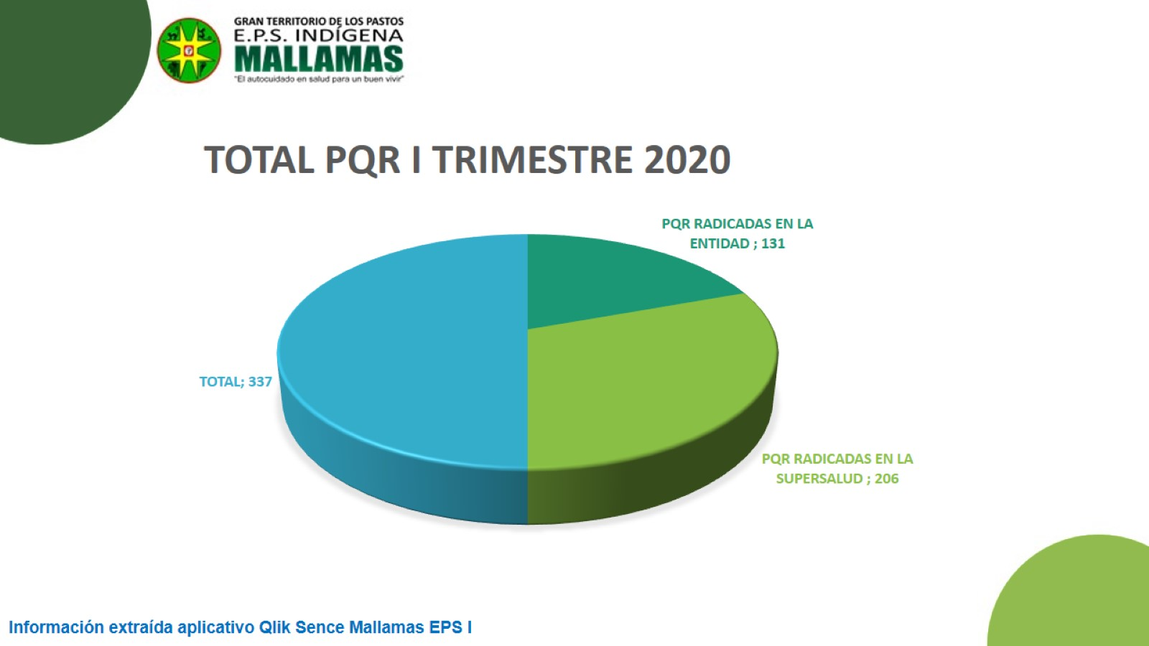

Slide 34
PQR POR REGIONALES

Slide 35
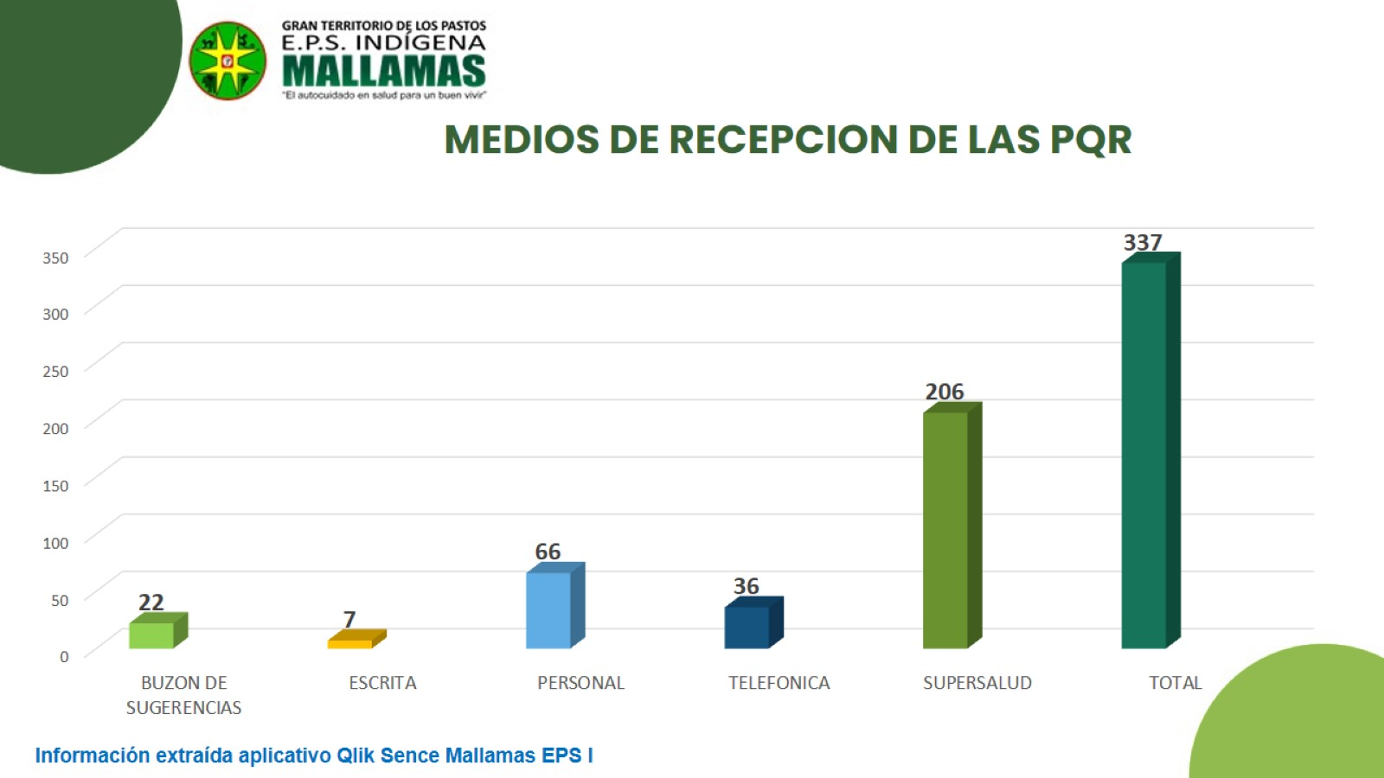
MEDIOS DE RECEPCION DE LAS PQR

Slide 36
MOTIVOS MAS FRECUENTES DE PQR

Slide 39
INFORME PRIMER TRIMESTRE 2020

Slide 40
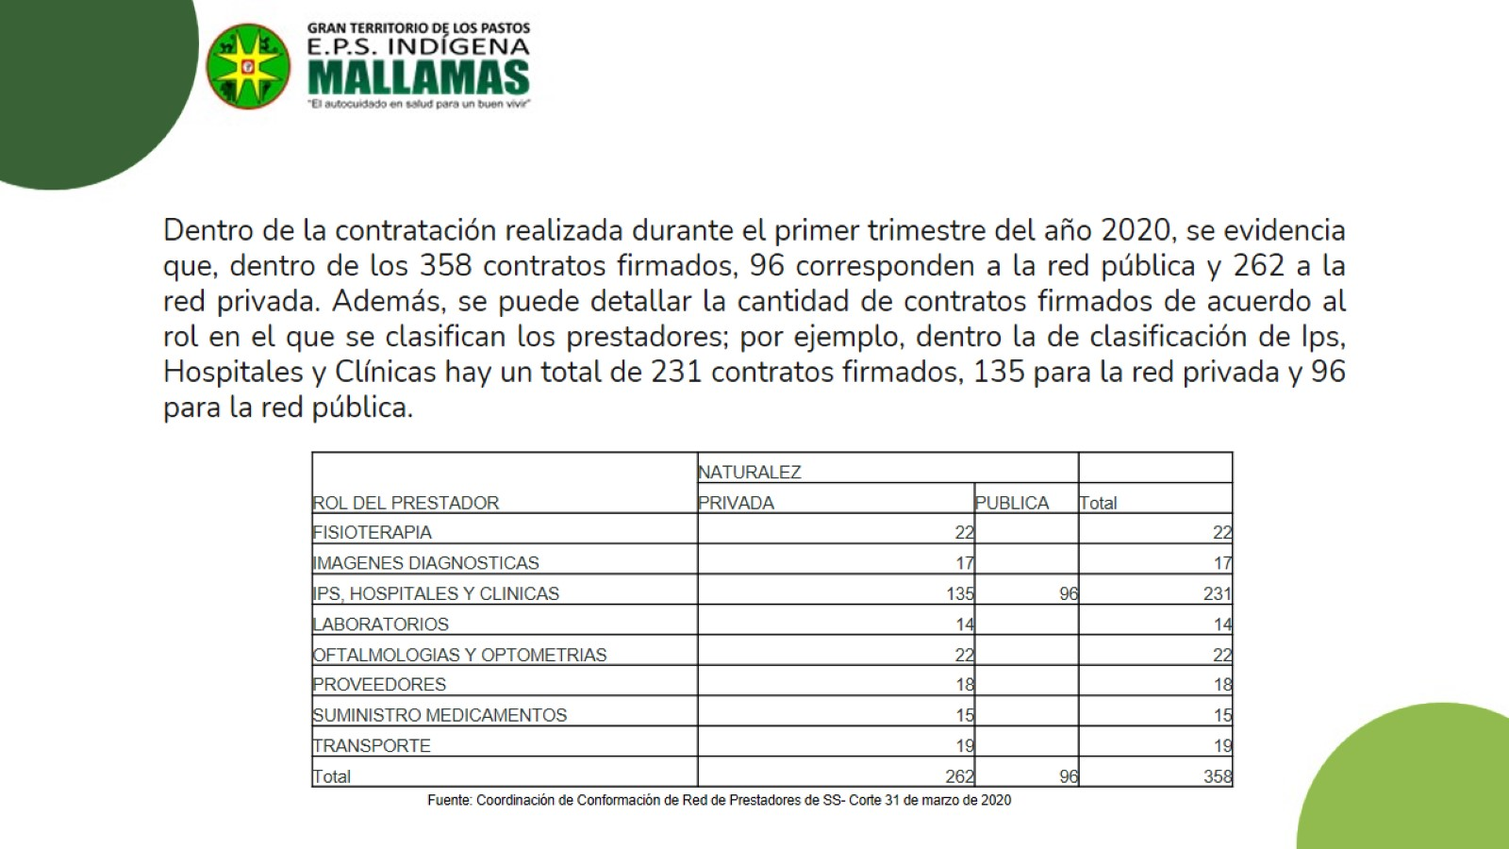

Slide 41
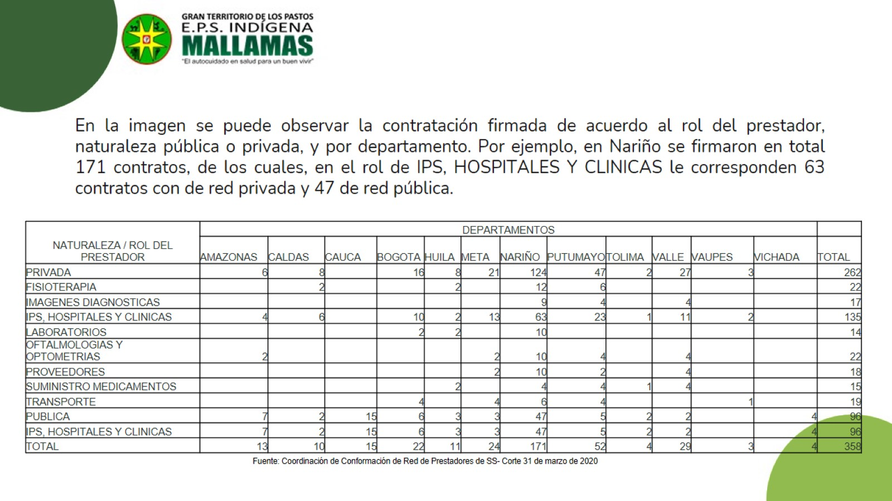

Slide 47
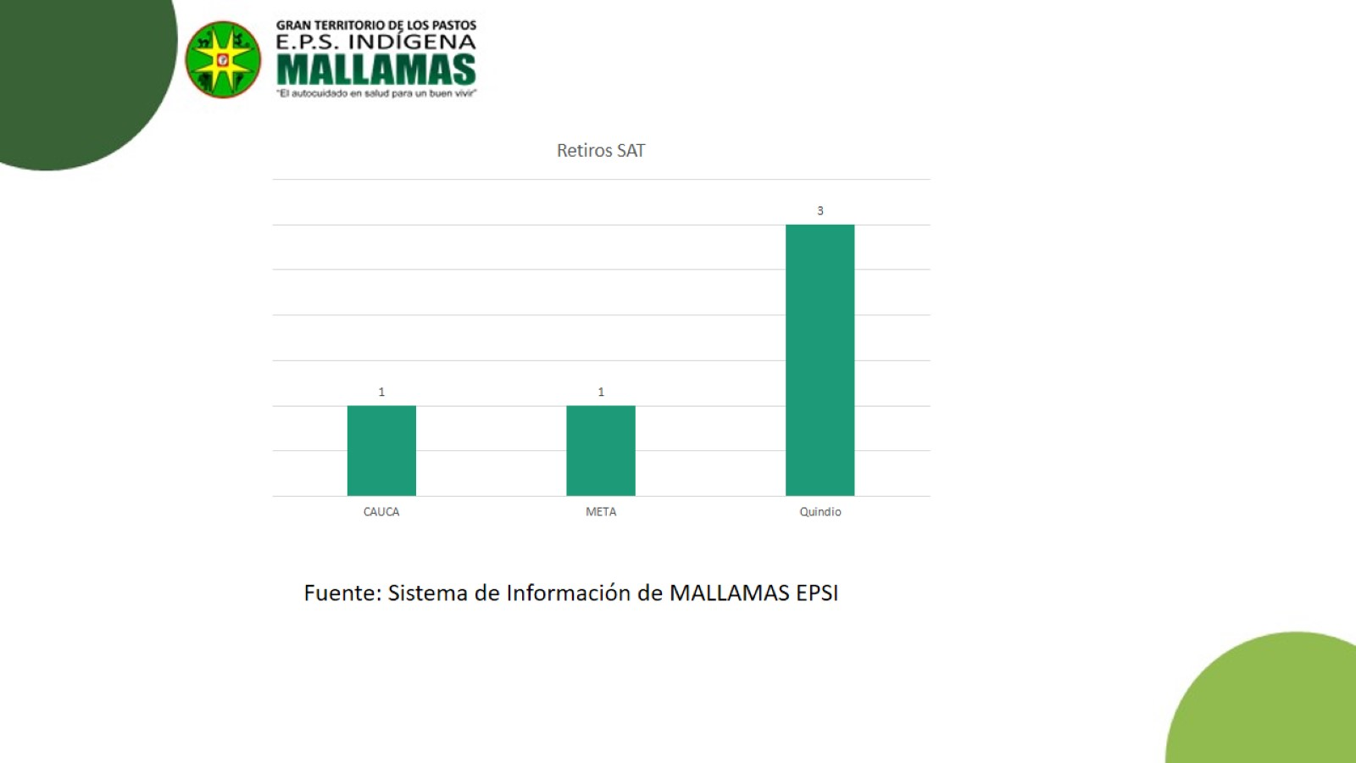

Slide 54
GRACIAS

